Slide 1
Digital tentamen
Ett nätverk för resultat
Uppstartsmöte 17 feb 2021

Slide 2
Agenda
Presentation av deltagarna
Tjänsten Digital tentamen
Insperas tjänst
Implementation
Ladokintegration
Nätverk/Samarbetsforum
Tävling!
Uppstartsmöte 17 feb 2021

Slide 3
www.menti.com
75 29 79 6
Uppstartsmöte 17 feb 2021

Slide 4
Presentation av deltagarna
- Vem är du?
- Vad har du för förväntningar på dagens möte?
Uppstartsmöte 17 feb 2021

Slide 5
Bakgrund till tjänsten Digital tentamen
2015 - projektet ”Digital tentamen” genom SUNET-inkubator
2017 - projektet ”Digital tentamen 2”
2018 – rekommendation att lärosäten inom SUNET undersöker möjligheterna till en gemensam central tjänst/system för digital tentamen
2019 – workshop för att identifiera intresset
2019 – projekt via ITCH resulterade i 242 krav
2020 – upphandling via Sunet
Uppstartsmöte 17 feb 2021
Notes:
2015 - projektet ”Digital tentamen” genom SUNET-inkubator Projektet tog fram en omfattande slutrapport i december 2015.

Slide 6
Insperas tjänst
Författande av tentamenstesen
~ 20 olika typer av uppgifter
Digitala resurser
Samarbete mellan lärare
Återanvända uppgifter
Samma uppgifter på olika tentor
Tentamenstillfället
Integration mot Ladok
APIer
Sätta upp manuellt
Tentamensdagen
Bedömningen
Publiceringen
Uppstartsmöte 17 feb 2021
Notes:
Webbsidor
Bilder
Videoklipp
PDF

Slide 7
Insperas tjänst
Studentupplevelsen
Enklare formatering av fritextsvar
Infoga tabeller och ritningar (inte tillräckligt för alla ämnen)
Noteringar
Flagga frågor
Se/dölja återstående tid
Tentamensdagen
Inspera Scan
Säker webbläsare
Varning vid tapp av nät
Senast sparat
Rutiner för byte av enhet
Hantera händelsetid
Inlämningsinformation
Uppstartsmöte 17 feb 2021

Slide 8
Insperas tjänst
Bedömningen
Flera lärare kan rätta samtidigt
Alt+pil
Återkoppling
  Kommentar på del av text
  Anteckning för ett svar
  Motivering för hela tentan (inklusive audio feedback)
Fördela uppgifter
”Stryka” en fråga
Utlämnande av tentamen
Publicera svar, kommentarer, poäng per svar
Se tentan i gränssnittet
Ladda ned som PDF
Resultatöversikt för student (beta)
Utkvittering och gallring
Uppstartsmöte 17 feb 2021

Slide 9
www.menti.com
75 29 79 6
Uppstartsmöte 17 feb 2021

Slide 10
Lärosätets avrop av Digital tentamen
Tjänsteavtal med Sunet
Tjänsteförvaltare förbereder avtal
Avtalsansvarig / firmatecknare signerar
SUNET signerar
Ena avtalskopian skickas till lärosätet
Avrop med Inspera
Tjänsteförvaltare förbereder avrop
SUNET signerar
Inspera signerar
Uppstartsmöte 17 feb 2021

Slide 11
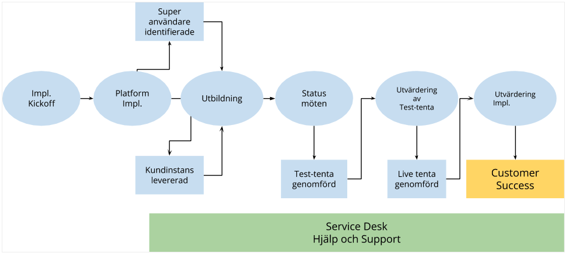
Implementation
Uppstartsmöte 17 feb 2021

Slide 12
Tjänsten
Digital tentamen
Delmål för tjänsten:
Under 2020 använder minst 2 lärosäten tjänsten
Under 2021 använder minst 5 lärosäten tjänsten
Under 2022 använder minst 10 lärosäten tjänsten
Göteborgs universitet
Gymnastik- och idrottshögskolan, GIH
Umeå universitet
Malmö universitet
Luleå Tekniska Universitet
Försvarshögskolan (på gång)
Notes:
https://onlineklocka.se/timer/#countdown=00:10:00&enabled=0&seconds=600&title=10+minuter&sound=guitar&loop=0

Slide 13
LADOKINTEGRATION
Uppstartsmöte 17 feb 2021
Notes:
The user logs on via SAML SSO (a flow with redirect to the institution’s IdP) and login is approved in Inspera based on the provided shibboleth id

Slide 14
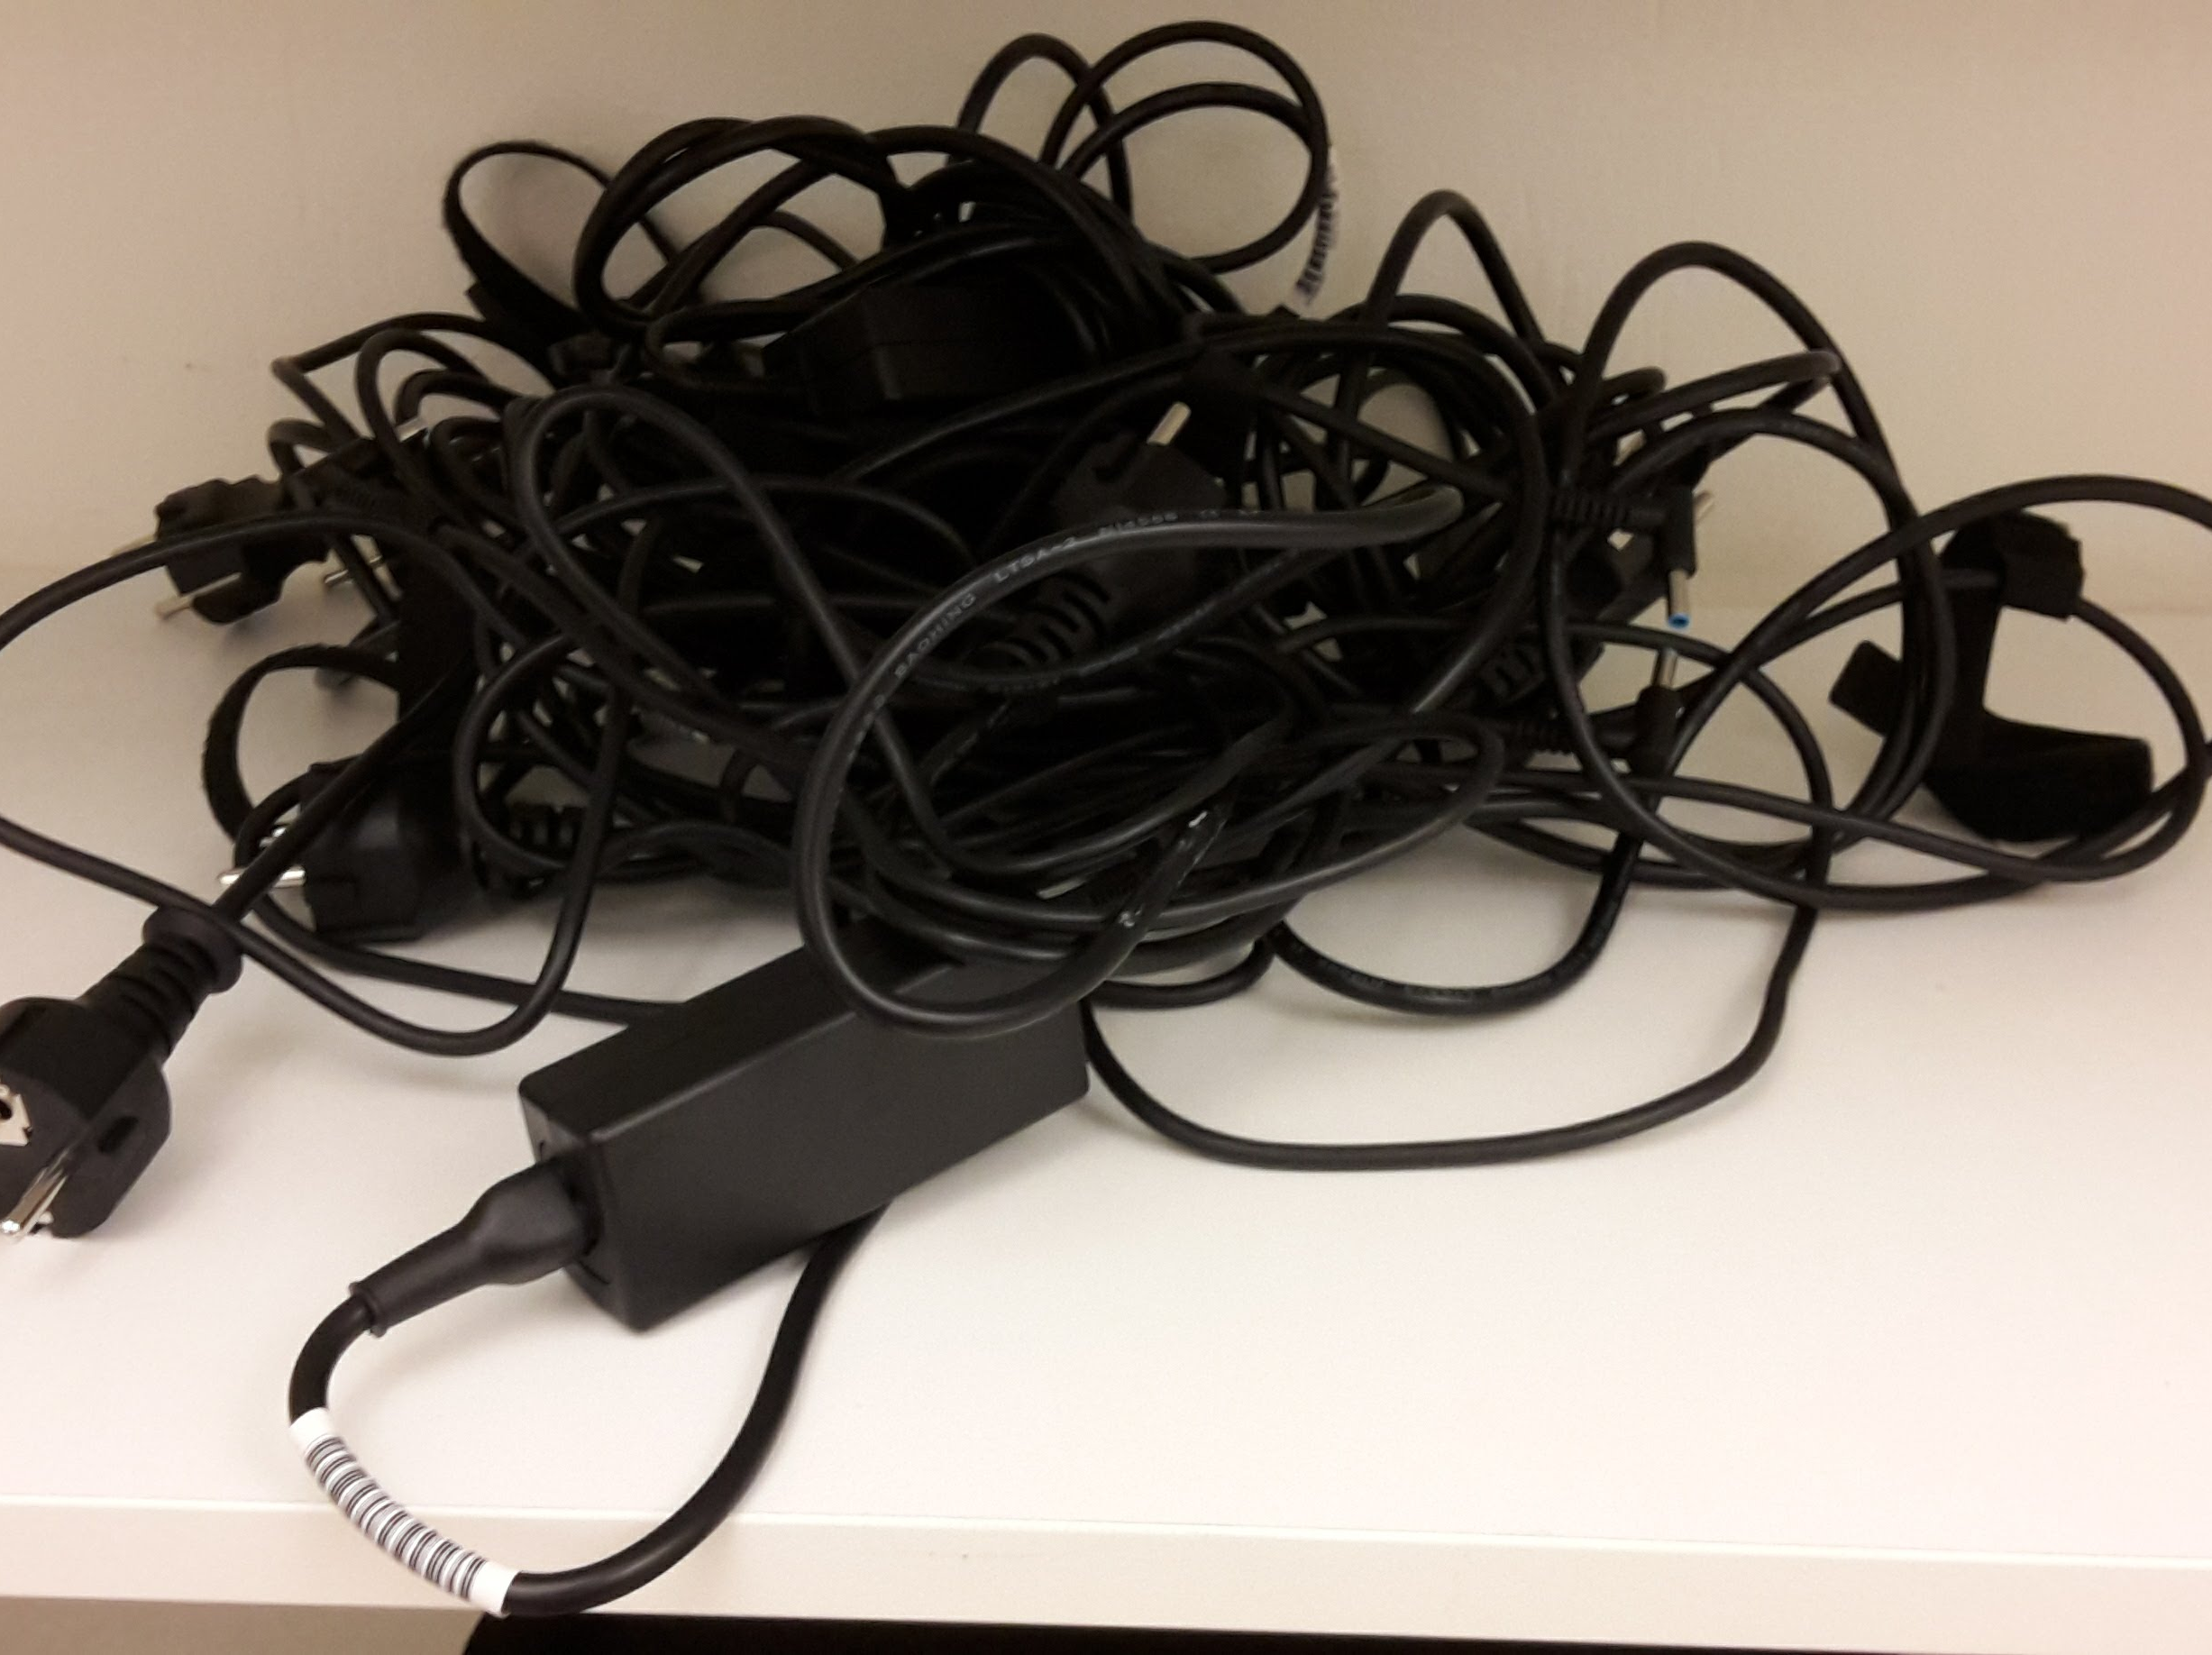
SUNET-dagarna
13 april
  13:00-13:45 Inspera presenterar
  13:45-14:00 Paus
  14:00-14:45 Förslag: två lärosäten delar sina erfarenheter av implementationen?
Uppstartsmöte 17 feb 2021

Slide 15
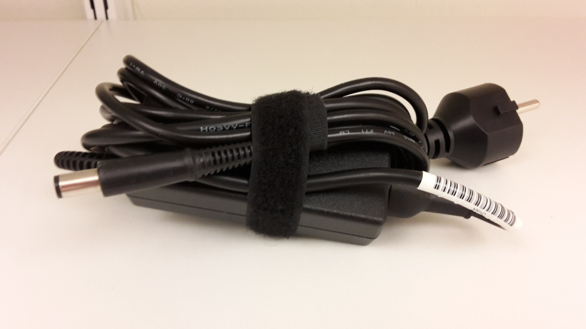
Nätverk för Digital tentamen
Medlemmar
Möten
  Frekvens
  Typ av möten (info, samarbete, Inspera, utveckling)
Kommunikation
  Slack (chattkanal)
  Sunet wiki
Utveckling
Uppstartsmöte 17 feb 2021

Slide 16
www.menti.com
75 29 79 6
Uppstartsmöte 17 feb 2021

Slide 18
Nästa nätverksmöte?
Uppstartsmöte 17 feb 2021

Slide 19
TÄVLING
Vårt nätverk behöver ett namn!
Uppstartsmöte 17 feb 2021

Slide 20
Avslutande enkät
www.menti.com
75 29 79 6

